Slide 1
TEST - DELANTERO
1. COMUNICACIÓN:
Pin 6: CAN_H (to CAN interface)
Pin 7: CAN_L (to CAN interface)
2. ELEVALUNAS:
Modo eléctrico: Conector Motor. (Rework)
Posición inferior - > Posición superior.
Medición de recorrido. Recorrido >X. Test OK.
Medición de tiempo. Tiempo<X. Test OK
Modo DCU: Conector DCU.
Posición de envío OK. Test OK
Test de continuidad de cables. Sino hay continuidad - Test OK
3. CERRADURA:
Aplicar trinquete.
Tirar de la manilla de INTERIOR
Sacar trinquete para comprobar que la cerradura está abierta.
Si abre- Cerradura ensamblada Test OK
Comprobar conexión a través de la DCU.
Conexión eléctrica Test OK
4. ALTAVOZ:
Pin 19: Doorwoofer + (To doorwoofer 1 and doorwoofer 2) Test de continuidad eléctrica.
Pin 20: Doorwoofer - (To doorwoofer 1 and doorwoofer 2) Test de continuidad eléctrica.
5. ALTAVOZ MID:
Pin 21: Mid Front Right – (To premium speaker) Test de continuidad eléctrica.
Pin 22: Mid Front Right + (To premium speaker) Test de continuidad eléctrica.
6. ALIMENTACIÓN:
Pin 23: KL30t (12V supply) Alimentación 12V
Pin 24: KL31 (0V supply) Alimentación 12V

Slide 2
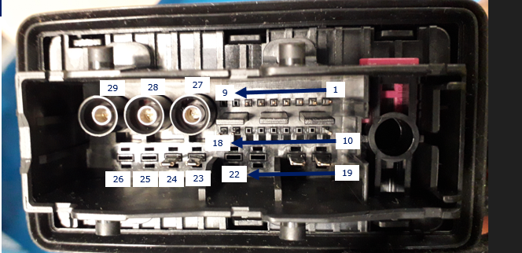
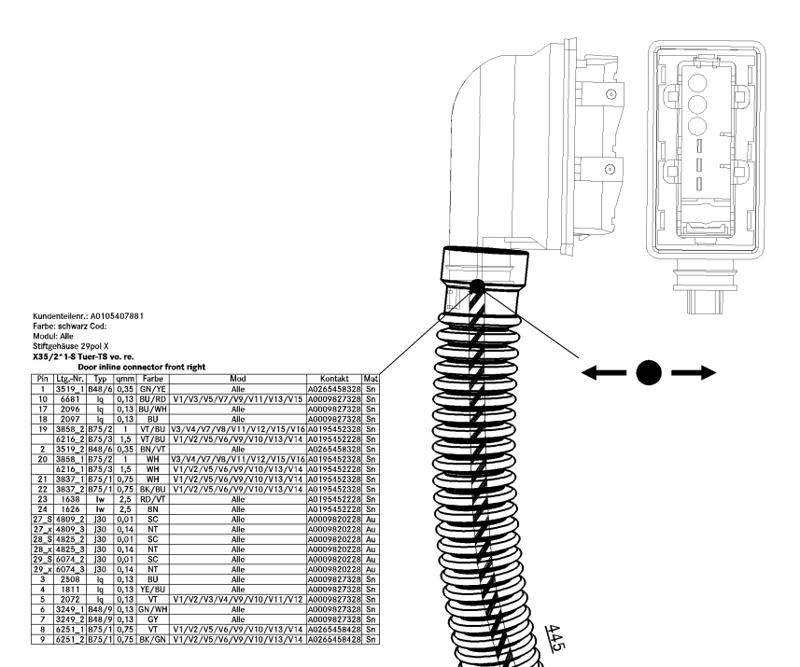
CONECTOR - DELANTERO
Pin 1: Pression sensor -
Pin 2: Pression sensor +
Pin 6: CAN_H (to CAN interface)
Pin 7: CAN_L (to CAN interface)
Pin 19: Doorwoofer + (To doorwoofer 1 and doorwoofer 2)
Pin 20: Doorwoofer - (To doorwoofer 1 and doorwoofer 2)
Pin 21: Mid Front Right – (To premium speaker)
Pin 22: Mid Front Right + (To premium speaker)
Pin 23: KL30t (12V supply)
Pin 24: KL31 (0V supply)

Slide 3
TEST - TRASERO
1. COMUNICACIÓN:
Pin 6: CAN_H (to CAN interface)
Pin 7: CAN_L (to CAN interface)
2. ELEVALUNAS:
Modo eléctrico: Conector Motor.
Posición inferior - > Posición superior.
Medición de recorrido. Recorrido >X. Test OK.
Medición de tiempo. Tiempo<X. Test OK
Modo DCU: Conector DCU.
Posición de envío OK. Test OK
Test de continuidad de cables. Sino hay continuidad - Test OK
3. ALTAVOZ MID
Pin 17: Tweeter - Test de continuidad eléctrica.
Pin 18: Tweeter + - Test de continuidad eléctrica.
4. ALIMENTACIÓN:
Pin 1: KL30t (12V supply) Alimentación 12V
Pin 2: KL31 (0V supply) Alimentación 12V

Slide 4
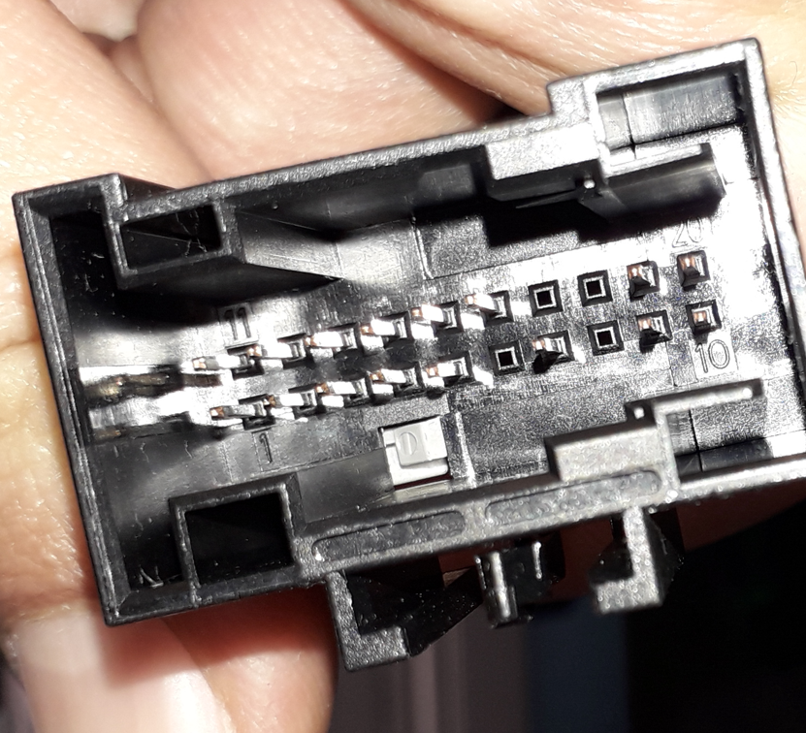
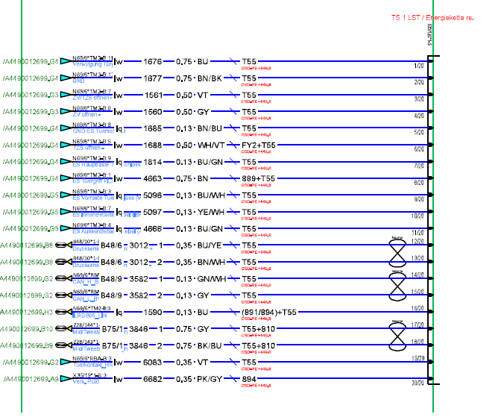
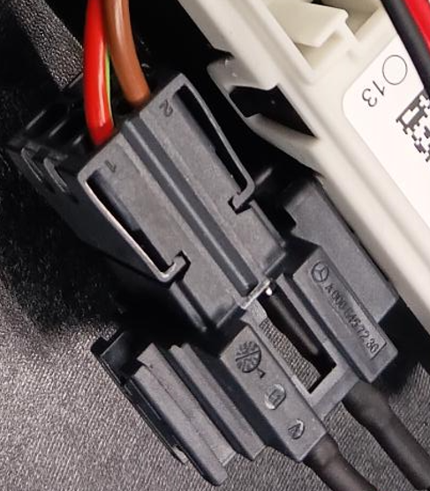
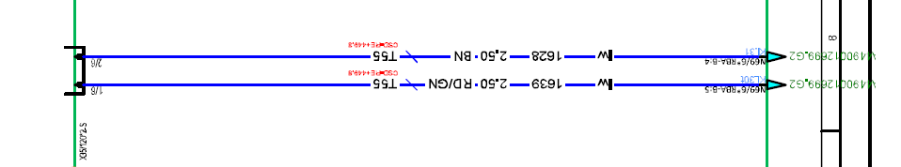
CONECTOR - TRASERO
Pin 12: Pression sensor +
Pin 13: Pression sensor -
Pin 14: CAN_H (to CAN interface)
Pin 15: CAN_L (to CAN interface)
Pin 17: Tweeter -
Pin 18: Tweeter +
Pin 1: KL30t (12V supply)
Pin 2: KL31 (0V supply)

Slide 5
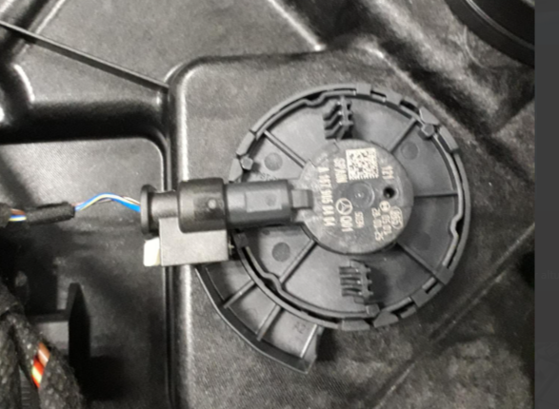
OTROS CONTROLES
SENSOR DE PRESIÓN EN LA OP50:
POR CÁMARA: SINO ESTÁ CONECTADO EL CLIP BLANCO NO ESTÁ DENTRO.

